Slide 1

澳门非博彩旅游业发展对当地居民的影响
容逸朗 2020010869
rongyl20@mails.tsinghua.edu.cn
Notes:
大家好，我是容逸朗，今天我要汇报的题目是澳门非博彩旅游业发展对当地居民的影响。

Slide 2
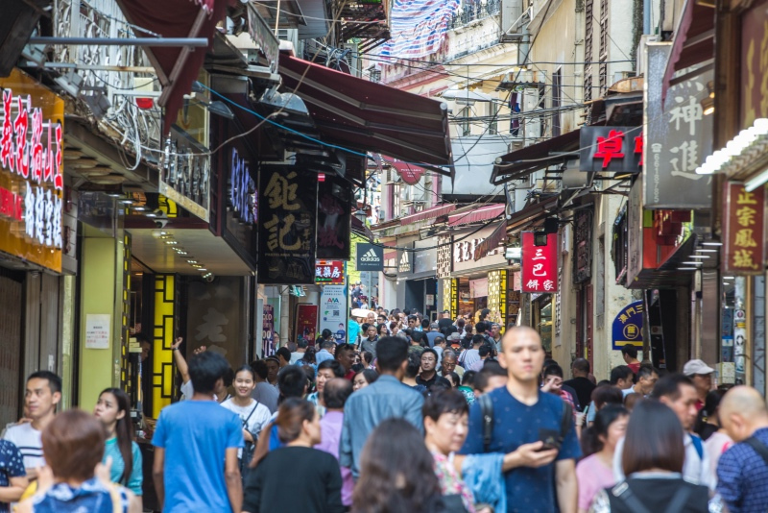
研究背景
2019年旅客总数：3940万人次
Notes:
首先，我们来看一下这两幅图片，这是一些旅游景点的图片，可以看見图中人山人海，虽然这是节日时的图片，但对于非节日的日子里，虽不及图中盛况，但也是人滿为患。数据指出，2019年全年访澳旅客总人次为3940万人，那这个数字是有多誇張呢，請看下一頁PPT。

Slide 3
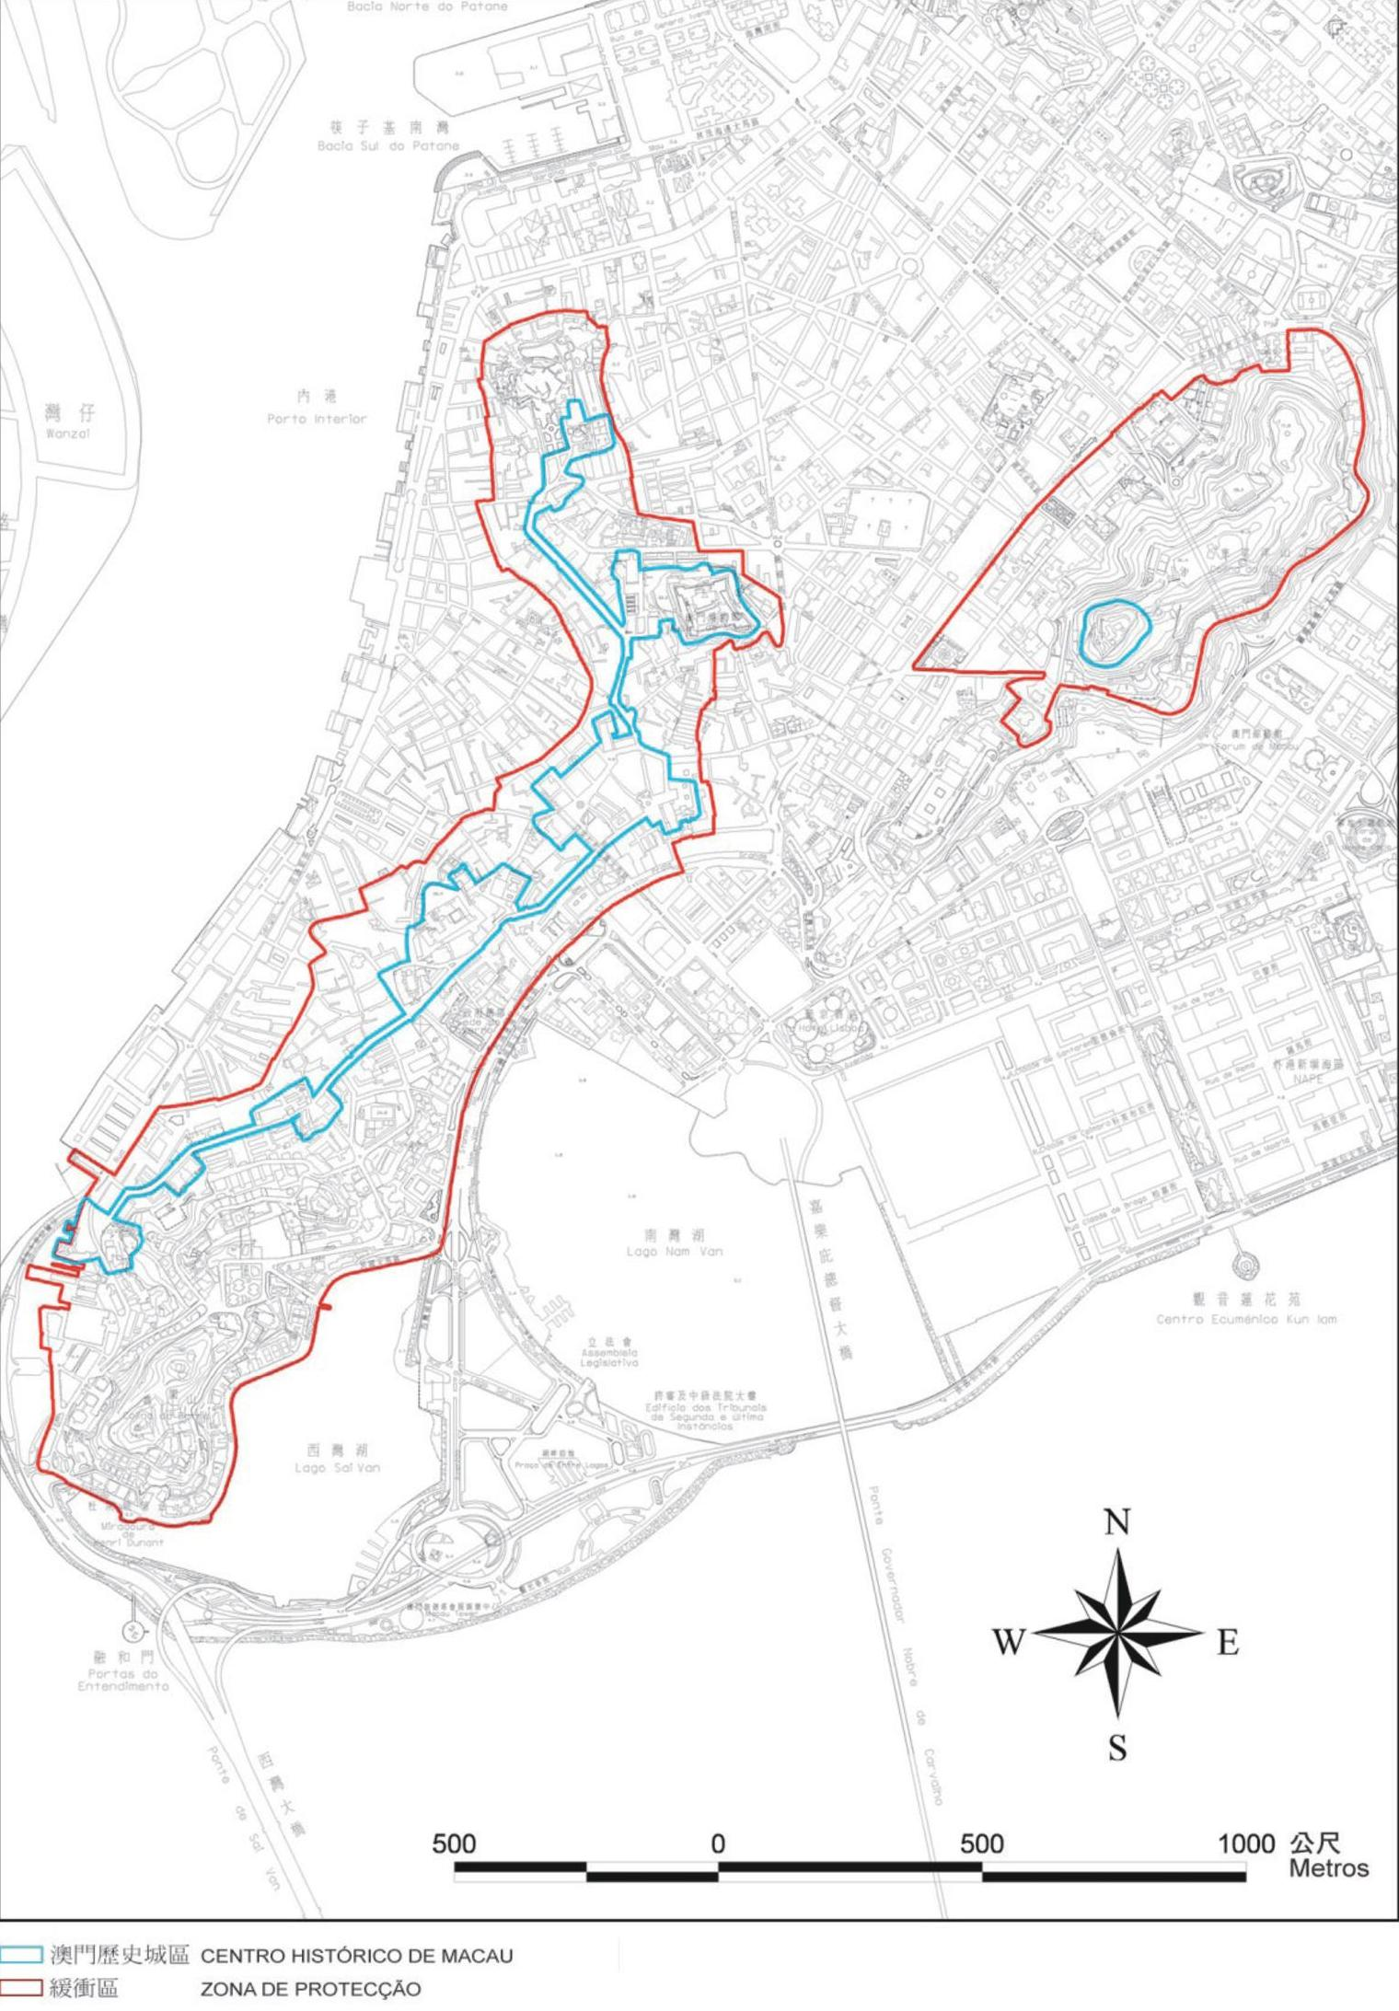
研究背景
居民总数： 8.76万
总面积： 1.6km²
如何接待3940万旅客？
Notes:
我们可以看到，右图蓝色区域是景点的主要分佈区，红色则缓冲区，缓冲区的总面积为1.6平方公里，居民数则有8.76万人，旅游局的数据指出，平日访澳旅客数字约为7至8万人，结合另一研究，有93%的旅客会到上图蓝色区域参观，也就是说，在上图区域內，每天每平方公里土地上会有的10万人，这是一个相当誇張的数字，这是我研究非博彩旅游业对居民的影響的原因。

Slide 4
为什么要研究？
现今研究主要集中于博彩业。
但与博彩业相比，非博彩旅游对澳门居民的日常生活影响更大。
Notes:
那为什么要研究呢，那是因为博彩业的研究很多，但非博彩旅遊的研究则相当缺乏，但从我刚才的分析中可以發现，非博彩旅游对澳门居民的日常生活影响更大的。

Slide 5
对居民的影响
社会及文化
经济
自然环境
Notes:
接下来讲一下我的研究方法，首先我把对居民的影响进行分类，分別是社会及文化，经济及自然环境，当然，这并不是随便分的，我在划分的时候参考了《旅遊导论》这本书。

Slide 6
社会及文化方面
2007年 “护塔行动”
居民语言能力
提高公民意识

Slide 7
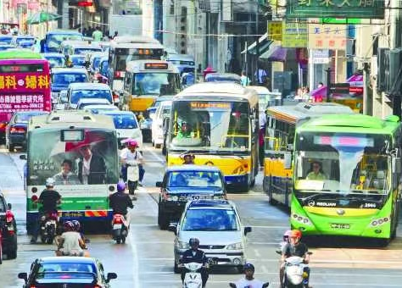
社会及文化方面
交通恶化
城市变得更拥挤
生活不便

Slide 8
经济方面
提供职位
7万
佔总就业人口
15%
综合消费物价指数
2~4%
（以上数据不包含博彩从业员）
（超过3%代表严重）
促进就业
通货膨胀

Slide 9
环境方面
街道美化
文物被涂鸦

Slide 10
找出原因，那之后⋯⋯
如何解决问题？
不对游客数量加以控制，可以解决问题吗？
如果只能控制游客数量，那么是要保持经济增长，
还是解决居民的需求？

Slide 11

如果对我的长文有兴趣或疑问，欢迎加微信共同探讨～
邮箱：rongyl20@mails.tsinghua.edu.cn

